Slide 2
Антарктида

Slide 3
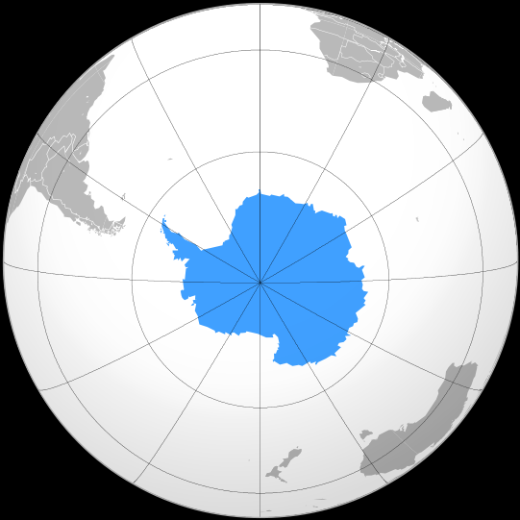
Антаркти́да (греч. ἀνταρκτικός — противоположность Арктике) — континент, расположенный на самом юге Земли, центр Антарктиды примерно совпадает с южным географическим полюсом. Антарктиду омывают воды Южного океана. Площадь континента составляет около 14 107 000 км² (из них шельфоые ледники - 930 000 км², острова - 75 500 км²).

Slide 4
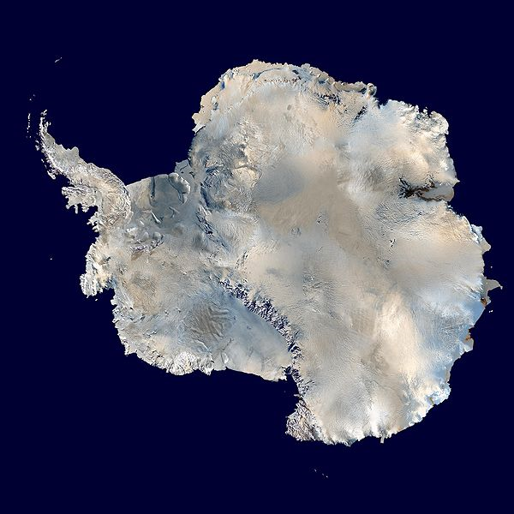
Спутниковая фотография Антарктиды

Slide 5
Антарктида была официально открыта 16 (28) января 1820 года русской экспедицией под руководством Фаддея Беллинсгаузена и Михаила Лазарева, которые на шлюпах «Восток» и «Мирный» подошли к ней в районе современного шельфового ледника Беллинсгаузена. Ранее существование южного материка утверждалось гипотетически, нередко его объединяли с Южной Америкой (например, на карте, составленной Пири-реисом в 1513 году) и Австралией (так и названной в честь «южного материка»). Однако именно экспедиция Фаддея Беллинсгаузена и Михаила Лазарева в южнополярных морях, обогнув вокруг света антарктические льды, подтвердила факт существования шестого материка.
Первыми вступили на континентальную часть 24 января 1895 года капитан норвежского судна «Антарктик» Кристенсен и преподаватель естественных наук Карстен Борхгревинк.

Slide 6
Территория Антарктиды делится на географические площади и области, открываемые различными путешественниками. Область исследуемая и названная в честь открывателя (или других лиц) называется «земля».
Официальный список земель Антарктиды:
Земля Королевы Мод
Земля Уилкса
Земля Виктории
Земля Мэри Бэрд
Земля Элсуэрта

Slide 7
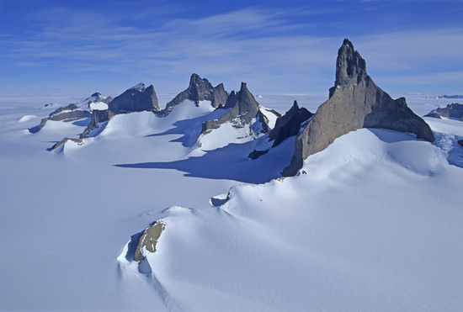
Земля Королевы Мод

Slide 8
Антарктида — самый высокий континент Земли, средняя высота поверхности континента над уровнем моря составляет более 2000 м, а в центре континента достигает 4000 метров. Бо́льшую часть этой высоты составляет постоянный ледниковый покров континента, под которым скрыт континентальный рельеф и лишь 0,3 % (около 40 тыс. км²) её площади свободны ото льда — в основном в Западной Антарктиде и Трансантарктических горах: острова, участки побережья, т. н. «сухие долины» и отдельные гребни и горные вершины (нунатаки), возвышающиеся над ледяной поверхностью. Трансантарктические горы, пересекающие почти весь материк, делят Антарктиду на две части — Западную Антарктиду и Восточную Антарктиду, имеющие различное происхождение и геологическое строение. На востоке находится высокое (наибольшее возвышение поверхности льда ~4100 м над уровнем моря) покрытое льдом плато. Западная часть состоит из группы гористых островов, соединённых между собой льдом. На тихоокеанском побережье расположены Антарктические Анды, высота которых превышает 4000 м; самая высокая точка континента — 5140 м над уровнем моря — массив Винсон в горах Элсуорт. В Западной Антарктиде находится и глубочайшая депрессия континента — впадина Бентли, вероятно, рифтового происхождения. Глубина впадины Бентли, заполненной льдом, достигает 2555 м ниже уровня моря.

Slide 9
Антарктический ледниковый покров является крупнейшим на нашей планете и превосходит ближайший по размеру гренландский ледниковый покров по площади приблизительно в 10 раз. В нём сосредоточено ~30 млн км³ льда, то есть 90 % всех льдов суши. Из-за тяжести льда, как показывают исследования геофизиков, континент просел, в среднем на 0,5 км, на что указывает и его относительно глубокий шельф. Ледниковый покров в Антарктиде содержит около 80 % всех пресных вод планеты; если он полностью растает, уровень Мирового океана повысится почти на 60 метров (для сравнения: если бы растаял гренландский ледяной щит, уровень океана бы повысился всего на 8 метров).
Ледниковый щит имеет форму купола с увеличением крутизны поверхности к побережью, где он во многих местах обрамлён шельфовыми ледниками. Средняя толщина слоя льда — 2500—2800 м, достигающая максимального значения в некоторых районах Восточной Антарктиды — 4800 м. Накопление льда на ледниковом покрове приводит, как и в случае других ледников, к течению льда в зону абляции (разрушения), в качестве которой выступает побережье континента; лёд откалывается в виде айсбергов. Годовой объём абляции оценивается в 2500 км³.

Slide 10
Антарктида отличается крайне суровым холодным климатом. В Восточной Антарктиде на советской антарктической станции Восток 21 июля 1983 года зарегистрирована самая низкая температура воздуха на Земле за всю историю метеорологических измерений: 89,2 градуса ниже нуля. Район считается полюсом холода Земли. Средние температуры зимних месяцев (июнь, июль, август) от -60 до -70 °С, летних (декабрь, январь, февраль) от -30 до -50 °С; на побережье зимой от -8 до -35 °С, летом 0—5 °С.

Slide 11
Растения и животные наиболее распространены в приморской полосе. Наземная растительность на лишённых льда участках существует в основном в виде различных видов мхов и лишайников и сплошного покрова не образует (антарктические мохово-лишайниковые пустыни).
Антарктические животные полностью зависят от прибрежной экосистемы Южного океана: из-за скудости растительности все сколь-либо значимые пищевые цепи прибрежных экосистем начинаются в водах, окружающих Антарктику. Антарктические воды особенно богаты зоопланктоном, в первую очередь крилем. Криль прямо или опосредованно является основой цепи питания многих видов рыб, китообразных, кальмаров, тюленей, пингвинов и других животных; полностью сухопутные млекопитающие в Антарктиде отсутствуют, беспозвоночные представлены примерно 70 видами членистоногих (насекомых и паукообразных) и нематодами, обитающими в почвах.
Из наземных животных обитают тюлени (Уэдделла, тюлени-крабоеды, морские леопарды, Росса, морские слоны) и птицы (несколько видов буревестниковых (антарктический, снежный), два вида поморников, полярная крачка, пингвины Адели и императорские пингвины).

Slide 12
В пресноводных озёрах материковых прибрежных оазисов — «сухих долин» — существуют олиготрофные экосистемы, населённые сине-зелёными водорослями, круглыми червями, веслоногими рачками (циклопами) и дафниями, птицы же (буревестники и поморники) залетают сюда эпизодически.
Для нунатаков характерны лишь бактерии, водоросли, лишайники и сильно угнетённые мхи, на ледниковый щит изредка залетают только поморники, следующие за людьми.
Существует предположение о наличии в подледниковых озёрах Антарктиды, таких как озеро Восток, крайне олиготрофных экосистем, практически изолированных от внешнего мира.
В 1994 году учёные передали сообщение о быстром увеличении числа растений в Антарктике, что выглядит подтверждением гипотезы о глобальном потеплении климата на планете.
Антарктический полуостров с прилегающими островами имеет самые благоприятные на материке климатические условия. Именно здесь произрастают два вида встречающихся в регионе цветковых растений — луговик антарктический и колобантус кито.

Slide 13
В период подготовки к Международному геофизическому году на побережье, ледниковом щите и островах были основаны около 60 баз и станций, принадлежащих 11 государствам (в т. ч. советские — обсерватория Мирный, станции Оазис, Пионерская, Восток-1, Комсомольская и Восток, американские — Амудсен-Скотт на Южном полюсе, Бэрд, Халетт, Уилкс и Мак-Мердо). С конца 1950-х гг. в морях, омывающих континент, ведутся океанологические работы, выполняются регулярные геофизические исследования на стационарных континентальных станциях; предпринимаются также экспедиции внутрь континента. Советские ученые осуществили санно-тракторный поход к Геомагнитному полюсу (1957), Полюсу относительной недоступности (1958), Южному полюсу (1959). Американские исследователи прошли на вездеходах от станции Литл Америка к станции Бэрд и далее к станции Сентинел (1957), в 1958—1959 от станции Элсуорт через массив Дюфека к станции Бэрд; английские и новозеландские ученые на тягачах в 1957—1958 пересекли Антарктиду через Южный полюс от моря Уэделла к морю Росса. Во внутренних районах Антарктиды работали также австралийские, бельгийские и французские ученые. В 1959 заключен международный договор об Антарктиде, способствовавший развитию сотрудничества в исследовании ледового континента.

Slide 14
Тайны Анктартиды

Slide 15
ОАЗИСЫ АНТАРКТИДЫ

Slide 16
Казалось бы, ну какие загадки и тайны можно обнаружить на необитаемом континенте, где свыше 99% территории покрыто слоем льда толщиной до четырех километров, средняя температура даже летних месяцев колеблется от -30 до -50 °С, растительность практически отсутствует, а животный мир представлен лишь живущими на побережье пингвинами и ластоногими? Однако... На Антарктиде, на расстоянии 480 километров от Южного полюса, расположено огромное озеро Восток. По площади оно не уступает таким озерам, как Онежское, Чад и Никарагуа. Толщина льда над озером - от трех с половиной до четырех с половиной километров, его наибольшая глубина - 1200 метров, а в районе расположенной как раз над ним российской антарктической станции "Восток" - 680 метров. Ученые всего мира считают исследование этого уникального озера одной из самых интересных и трудноразрешимых научных проблем начала XXI века. Когда полученные с американских орбитальных спутников данные показали, что над водной поверхностью озера существует покрытая ледяным куполом полость высотой 800 метров, а приборы зарегистрировали там высокую магнитную активность, дальнейшее выполнение американской программы исследований внезапно прервали и все гражданские специалисты были от нее отстранены. Руководство дальнейшими работами перешло к определенным правительственным структурам и ведомствам.

Slide 17
До 2000 года с американской стороны исследованиями озера занималась международная команда ученых, но затем "бразды правления" взяло на себя Управление национальной безопасности США, Представительница НАСА по связям со СМИ Дебора Шингтеллер заявила, что такая замена была продиктована соображениями безопасности страны. Сразу же после этих слов место перед микрофоном занял один из руководителей НАСА, уточнивший, что "исследования прерваны для обеспечения экологической безопасности окружающей среды". С тех пор связаться с Деборой Шингтеллер и выяснить, какую безопасность она имела в виду, никому из журналистов не удавалось.

Slide 18
Так что же под ледяным панцирем Антарктиды может настолько привлекать правительственные круга США, а также России, что они посылают на шестой континент, в район озера Восток, научные экспедиции, оснащенные дорогим и тщательно засекреченным оборудованием? По имеющимся сведениям, приборы, установленные на спутниках, показали, что температура воды в озере колеблется от +10 до +18 °С! Это значит, что в глубине озера находятся геотермальные или какие-то иные источники тепла. Анализируя показания приборов, ученые высказали предположение, что в полости между ледяным куполом, покрывающим озеро, и его водной поверхностью может существовать самоочищающаяся атмосфера и, возможно, в ней живут растения.

Slide 19
Согласно информации, опубликованной в зарубежных источниках, в феврале 2000 года две группы ученых, выполнявшие совместную программу исследований, которую финансировали правительства США и Великобритании, намеревались опустить в воды озера специальные зонды, оснащенные различными датчиками. Но внезапно они получили указание все работы по программе прекратить. Никаких объяснений за этим не последовало. А на российскую антарктическую станцию в это же время якобы прибыл новый контингент исследователей, вместе с которым было доставлено большое количество весьма сложного и дорогостоящего оборудования. Причем происходило все это в глубокой тайне.

Slide 20
Спустя некоторое время после описанных событий с австралийской антарктической станции "Кейси" в сторону озера Восток отправились две путешественницы, намеревавшиеся пересечь антарктический континент на лыжах. Когда они достигли озера и уже шли по его ледяному покрову, неподалеку от них вдруг произвел посадку самолет американских ВВС, и "лица в штатском" предложили отважным девушкам проследовать на его борт, объясняя, что прилетели их спасать. Между тем у путешественниц имелись исправно работающие средства связи, и ни о какой помощи они не просили. Известно, что во время своего лыжного похода девушки сообщили по спутниковым телефонам родственникам и друзьям, что по возвращении расскажут им о чем-то совершенно невероятном. Однако, возвратившись домой, ничего такого они никому не рассказали, никаких интервью не давали, а все журналисты, пытавшиеся встретиться с ними, терпели неудачу.

Slide 21
В связи со сказанным, некоторые уфологи и исследователи загадочных явлений природы, и тайн истории обсуждают возможность существования в Антарктиде - на ее поверхности или под ледяным покровом - секретной базы НЛО или немецких нацистов (!), причем некоторые полагают, что одно другого не исключает. Что касается двух последних предположений, то даже при самом скептическом отношении к НЛО мысль о существовании в Антарктиде нацистской базы представляется еще более фантастической, если не откровенно абсурдной. Но, возможно, спешить с такими заключениями не следует... Летом 1940 года в гористой местности вблизи города Ковары, на самом юго-западе оккупированной Польши, гитлеровцы создали строго засекреченный учебный центр. Там проходили обучение и тренировались солдаты и офицеры, специально отобранные из элитных частей вермахта. Их готовили для боевых операций в самых суровых условиях таких полярных зон, как Арктика и... Антарктика.

Slide 22
Решение об аннексии Земли Королевы Мод - норвежских владений в Восточной Антарктиде - немецкое командование приняло еще в мае 1940 года, вскоре после капитуляции Норвегии. Для этой цели было сформировано особое воинское подразделение под командованием генерала Альфреда Рихтера, костяк которого должны были составить те, кто пройдет обучение в лагере под Коварами. Есть сведения, что планы высадки на Земле Королевы Мод немцы вынашивали с 1938 года и даже заранее придумали этой территории свое название: Новая Швабия. Якобы уже тогда Рихтер пролетел над ней на небольшом самолете и сбросил вниз несколько десятков вымпелов со свастикой, продемонстрировав полное пренебрежение к международным соглашениям о разделе Антарктиды. А в 1941 году немцы действительно высадились в Антарктиде, в бывших, как они считали, норвежских владениях, и основали там свою станцию "Оазис" в местности, известной в настоящее время под названием Оазиса Бангера, по имени американского летчика, обнаружившего его в 1946 году.

Slide 23
Антарктические "оазисы" - это участки земли, свободные ото льда. Их происхождение до конца не выяснено. Некоторые уфологи и исследователи исторических загадок и непознанных явлений, в том числе поляк Роберт Леснякевич и словак Милош Есенский, предполагают, что одной из причин образования, в частности, Оазиса Бангера, самого большого в Антарктиде, могли стать... эксперименты с ядерной энергией, проводившиеся немцами на станции "Оазис" во время Второй мировой войны. Об этом они пишут в своей книге "Wunderland". Внеземные технологии в Третьем рейхе", вышедшей в 1999 году в Варшаве.

Slide 24
Косвенным подтверждением упомянутого предположения могут служить события, связанные с "антарктической деятельностью" Ричарда Берда, американского адмирала, полярного исследователя, летчика, руководителя четырех антарктических экспедиций. Четвертая из них, состоявшаяся в 1946-1947 годах, была самой грандиозной и загадочной. По своим масштабам эта экспедиция с кодовым наименованием "Высокий прыжок" больше напоминала военную операцию вторжения. В ней участвовало 13 кораблей ВМС США, в том числе авианосец, ледоколы, танкер и подводная лодка. Воздушные транспортные средства включали 15 большегрузных самолетов, самолеты-разведчики дальнего действия, вертолеты и летающие лодки. Любопытен кадровый состав этой "научной" экспедиции. В нее входили 25 научных работников и... 4100 морских пехотинцев, солдат и офицеров! Экспедиция была одобрена конгрессом США и финансировалась правительством страны, а руководило ею военно-морское ведомство.

Slide 25
Официальная американская пропаганда не уставала повторять, что экспедиция преследует исключительно научные цели. Но тогда почему, как утверждали чилийские и аргентинские журналисты, у американцев "возникли серьезные проблемы с высадкой на побережье Антарктиды"? И зачем "ученые" под командованием адмирала Берда предприняли 200-километровый марш-бросок через всю восточную часть континента? Что (или кого) они там искали? Может быть, на станции-базе "Оазис" в Новой Швабии, так же как и на Балтийском побережье Польши, немцы создавали и испытывали свое супертайное оружие возмездия V-7 - сверхзвуковые дисколеты, приводимые в движение ракетными, а возможно, и ядерными двигателями, и именно их или хотя бы признаки подобной деятельности пытался отыскать адмирал? И, может быть, не случайно возглавляемая им операция называлась "Высокий прыжок" - ведь дисколеты V-7 взлетали и садились вертикально...

Slide 26
В этой связи весьма многозначительным представляется заявление Берда, сделанное им по возвращении из этой странной научной экспедиции. А сказал он буквально следующее: Соединенные Штаты должны приготовиться к обороне от противника, который располагает летающими объектами, способными угрожать нам с полюсов нашей планеты. Возвращаясь к личности Ричарда Берда, следует добавить, что в 1928 году он первым совершил полет на самолете над Антарктидой, а в ноябре 1929 года достиг на самолете Южного полюса. Всего он налетал над Антарктидой в общей сложности около 180 000 километров. Свой последний полет над ней 67-летний Берд совершил в 1955 году, за два года до смерти. Именно его последний полет породил массу загадочных толков и предположений.

Slide 27
До сих пор ходят упорные слухи о потрясающем открытии, якобы сделанном им во время этого полета. В книге, написанной Амадео Джианнини и опубликованной в 1959 году, через два года после смерти адмирала, утверждается, что в Антарктиде Берд обнаружил вход... в подземный мир! Он побывал в этом мире, видел там богатую растительность, озера с теплой водой и, что самое удивительное, бродящих по их берегам животных, очень похожих на динозавров. Все это адмирал якобы снял на пленку и подробно описал в своих секретных дневниках, которые обязательно будут когда-нибудь найдены и опубликованы. Сам адмирал никогда не высказывался публично о чем-либо подобном, в написанных им самим книгах - "Малая Америка" и "Один" - нет, разумеется, и намека на какие-нибудь сенсационные открытия, но это нисколько не обескураживает тех, кто верит в существование внутри земного шара еще не открытого нами обитаемого мира.

Slide 28
До сих пор ходят упорные слухи о потрясающем открытии, якобы сделанном им во время этого полета. В книге, написанной Амадео Джианнини и опубликованной в 1959 году, через два года после смерти адмирала, утверждается, что в Антарктиде Берд обнаружил вход... в подземный мир! Он побывал в этом мире, видел там богатую растительность, озера с теплой водой и, что самое удивительное, бродящих по их берегам животных, очень похожих на динозавров. Все это адмирал якобы снял на пленку и подробно описал в своих секретных дневниках, которые обязательно будут когда-нибудь найдены и опубликованы. Сам адмирал никогда не высказывался публично о чем-либо подобном, в написанных им самим книгах - "Малая Америка" и "Один" - нет, разумеется, и намека на какие-нибудь сенсационные открытия, но это нисколько не обескураживает тех, кто верит в существование внутри земного шара еще не открытого нами обитаемого мира.

Slide 29
И еще об озере Восток и одноименной российской полярной станции. Недавно на станции "Восток" биологи Петербургского института ядерной физики провели анализы керна, взятого из глубинных слоев льда, покрывающего озеро. В нем была обнаружена бактерия, способная жить при температуре +55 °С. Выходит, в озере когда-то была такая температура. А может быть есть и сегодня. Значит, гипотеза о том, что вода под толщей льда каким-то образом подогревается, ну, скажем, гейзерами, не выглядит такой уж фантастичной? По словам начальника станции "Восток" Валерия Лукина, за последние годы в толще льда пробурена сверхглубокая скважина, и до водной поверхности озера осталось около 130 метров. Но дальше бурить боятся: если бур "окунется" в воду, то высока вероятность занесения в эту гигантскую "колбу", загерметизированную миллионы лет назад, обычной земной грязи. К чему это приведет, никто не знает. Может, какие-нибудь земные бактерии уничтожат всю жизнь в озере - рыб, моллюсков... А стерильного бура пока что не существует. И что при этом "вырвется" из озера на поверхность, и какие вызовет последствия, тоже неизвестно. Ведь нет никакой гарантии, что из озера Восток не появятся существа или микробы, с которыми люди на Земле никогда не сталкивались!

Slide 30
Вообще же слухи об озере Восток ходят самые разные, даже среди полярников. Поговаривают, что в нем находится корабль инопланетян, что в озере водятся давно исчезнувшие с поверхности Земли водоплавающие ящеры и еще какие-то древние чудовища. Ученые же все эти рассуждения о древних ящерах и инопланетянах в озере называют обывательскими домыслами. Но на многие вопросы и сами пока не могут ответить. - Озеро Восток тем и интересно, - говорит Эл Сазерленд, начальник американской экспедиции на антарктической станции "Мак-Мердо". представитель Национального научного фонда США в Антарктиде, - что любое связанное с ним открытие будет ставить куда больше вопросов, чем давать ответов. Лукин и Сазерленд встречаются часто и всегда начинают беседу с обсуждения проблем озера Восток, но окружающим говорят о них очень скупо, тем более что разные страны все больше засекречивают работы, связанные с проникновением в тайны этого уникального образования, "притаившегося" под толщей льда Антарктиды.

Slide 31
Кровавый водопад Антарктиды

Slide 32
В Антарктиде в одной из скрытых полостей, герметично запечатанной 400-метровым слоем льда, уже два миллиона лет спокойно живут бактерии. Без доступа света и при полном отсутствии кислорода. Открытие поможет исследователям по-новому взглянуть на приспособляемость жизни к экстремальным условиям, в частности — случавшимся в далёком прошлом нашей планеты, а заодно и на возможность существования микроорганизмов на Марсе или Европе. Сенсационную весть принесли Джилл Микуки (Jill Mikucki) из Дартмутского колледжа (Dartmouth College) и её коллеги из ряда других институтов и университетов, проведшие не один сезон в изучении “Кровавого водопада” (Blood Falls). Этот сравнительно небольшой выход жидкого рассола по трещине, ведущей глубоко под ледник Тейлора (Taylor Glacier), получил своё имя из-за красно-рыжего цвета, происхождение которого связано с тем, что вода поднимает из глубин земли живые микроорганизмы, которые были заперты в скрытом резервуаре 1,5-2 миллиона лет.

Slide 33
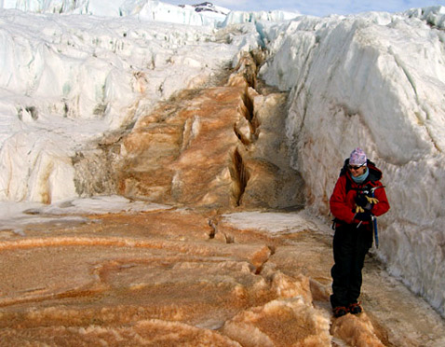
Кровавый водопад в долине Тейлора

Slide 34
О существовании жизни в подлёдных озёрах Антарктики учёные рассуждают с 1960-х годов, но точно установить этот факт мешали необходимость бурения сотен метров льда и опасения по поводу заражения уникальных закрытых экосистем “внешними” бактериями. Blood Falls предоставил биологам уникальную возможность получить образцы воды с огромной глубины без риска заражения “секретного” оазиса, спрятанного в одной из сухих долин Антарктиды. И вот теперь объявлено сразу о нескольких открытиях. Генетический анализ показал — под толщей ледника Тейлора приотсутсвии растворенного в воде кислорода живут 17 различных видов микроорганизмов, которые родственны известным бактериям, использующим для дыхания сульфат. Но изотопный анализ кислорода в сульфате (который также в изобилии присутствовал в воде из “Кровавого водопада”) привёл учёных к выводу, что подлёдные микроорганизмыим не дышат. А чем тогда? Ответ подсказал цвет водопада. За рыжий оттенок отвечает ржавчина: вода, выходящая из ледяной трещины на божий свет, оказалась чрезвычайно богата растворимым двухвалентным железом, которое тут же окисляется, соединяясь с кислородом воздуха. А двухвалентное железо там могло появиться, только если его поставляли микроорганизмы, конвертируя из трёхвалентного железа, нерастворимого в воде.

Slide 35
Таким образом, сформировалась стройная картина: 1,5-2 миллиона лет назад на этом месте был фьорд. Когда началось оледенение, уровень моря упал и сравнительно небольшой водоём на континенте оказался запечатан сверху мощным ледником. Микробы же, попавшие в западню, “не растерялись”. Они всё это время жили, перерабатывая остатки органики, запертой вместе с ними, причём дышали они железом из окружающих пород (вместо кислорода) при содействии сульфата в качестве катализатора. Точный размер скрытого водоёма — неизвестен. Но предполагается, что он спрятан от солнца почти полукилометровой толщей льда, а тянется на расстояние почти четыре километра.

Slide 36
База 211 .Третий Рейх в Антарктиде

Slide 37
Известно, что еще в 1938 году нацисты вдруг неожиданно заинтересовались Антарктидой и в течение 1938-1939 годов осуществили две экспедиции. Сначала самолеты Третьего рейха детально сфотографировали ранее совершенно неизученную территорию, а затем сбросили там несколько тысяч металлических вымпелов со свастикой. Таким образом был заложен первый камень в фундамент. Третий Рейх основал в Антарктиде базу 211

Slide 38
Вся обследованная территория получила название Новая Швабия и стала считаться частью рейха. После экспедиции капитан Ритшер доложил фельдмаршалу Третьего Рейха Герингу: «Каждые 25 километров наши самолеты сбрасывали вымпелы. Мы покрыли зону приблизительно 8600 тысяч квадратных километров. Из них 350 тысяч квадратных километров было сфотографировано». А в 1943 году гросс-адмирал Карл Дениц обронил весьма примечательную фразу: «Германский подводный флот гордится тем, что на другом конце света создал для фюрера неприступную крепость». Скорее всего, это означает, что с 1938 года по 1943 нацисты возводили в Антарктиде секретную базу. Для транспортировки грузов использовались в основном подводные лодки из секретного соединения «Конвой Фюрера».

Slide 39
Как пишут историки, специалисты по Третьему рейху, в самом конце войны в порту Киля с этих подлодок сняли торпедное вооружение и загрузили контейнерами с различными грузами. В Киле субмарины приняли пассажиров, чьи лица были скрыты хирургическими повязками. Командиром одной из субмарин «U-530» был Вильгельм Бернхард. 13 апреля 1945 года подлодка вышла из Киля. Достигнув берегов Антарктиды, 16 человек из команды соорудили ледяную пещеру и уложили ящики, содержащие якобы реликвии Третьего рейха, в том числе документы и личные вещи Гитлера. Эта операция носила кодовое название «Валькирия-2». По ее завершении, а именно 10 июля 1945 года, «U-530» открыто вошла в аргентинский порт Мар-дель-Плата, где и сдалась властям. Также существует предположение, что вторая субмарина из этого соединения - «U-977» под командованием Гейнца Шеффера - перевезла в Новую Швабию прах Гитлера и Евы Браун. Повторив известный путь «U-530» с заходом в Антарктиду, 17 августа 1945 г. лодка также прибыла в Мар-дель-Плату.

Slide 40
Но версия Вильгельма Бернхарда и Гейнца Шеффера по поводу того, что делали подводные лодки у берегов Антарктиды (якобы перевозили реликвии), которую оба этих капитана изложили на допросах агентам американской и британской спецслужб, представляется сомнительной. Вряд ли такая серьезная операция могла иметь целью всего лишь доставку реликвий и документов Третьего рейха. Через много лет спецслужбы изъяли конфиденциальное письмо капитана Шеффера своему товарищу, капитану Вильгельму Бернхарду, который, очевидно, собирался издать мемуары. Это послание датировано 01.06.1983 и содержит следующие строки: «Дорогой Вилли, я размышлял о том, стоит ли издавать твою рукопись, касающуюся «U-530». Все три лодки («U-977», «U-530» и «U-465»), участвовавшие в той операции, теперь мирно спят на дне Атлантики. Может быть, лучше не будить их? Подумай об этом, старый товарищ! Подумай также о том, в каком свете предстанет моя книга (Гейнц Шеффер после войны написал книгу под названием «U-977 после рассказанного тобой? Мы все дали клятву хранить тайну, мы не сделали ничего неправильного и лишь выполняли приказы, сражаясь за нашу любимую Германию, за ее выживание. Поэтому подумай еще раз: а может быть, лучше представить все как выдумку? Чего ты добьешься, когда скажешь правду о нашей миссии? И кто пострадает из-за твоих откровений? Подумай об этом!..»

